Slide 1
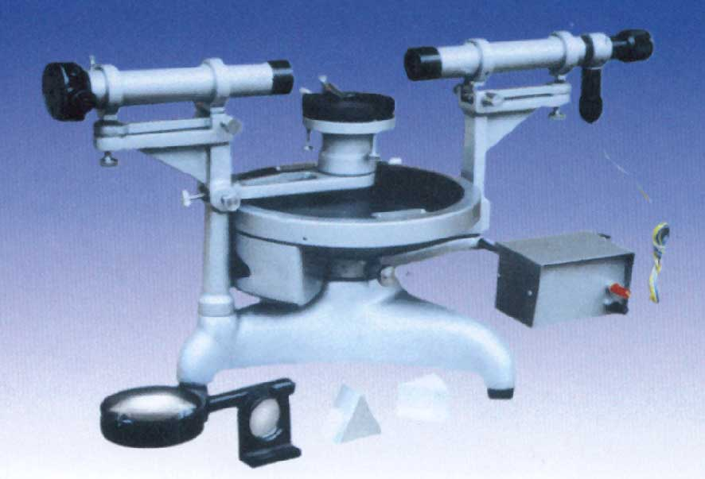
实验3.7 分光计的调节与使用
实验简介
实验目的
实验仪器
实验原理
调节要点

Slide 2
实验目的
掌握分光计的测量原理及调节方法
测定三棱镜的顶角
测定三棱镜材料的折射率
衍射光栅

Slide 3
实验仪器
本次实验用到的仪器有分光计、平面镜、三棱镜和钠光源。
分光计（又名分光测角仪）是用来精确测量角度的仪器。分光计是光学实验的基本仪器之一，通过角度的测量可以计算媒质折射率、光波波长等相关的物理量，检验棱镜的棱角是否合格、玻璃砖的两个表面是否平行等。

Slide 4
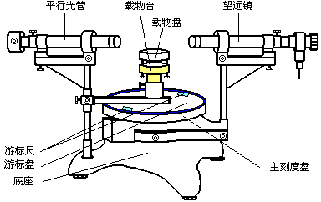
1.分光计的结构

Slide 5
2.分光计的调节
测量前应调节分光计，达到：
望远镜聚焦到无穷远，望远镜的光轴对准仪器的中心转轴并与中心转轴垂直。
平行光管出射平行光，且光轴与望远镜的光轴共轴。
待测光学元件的表面与中心转轴平行。

Slide 6
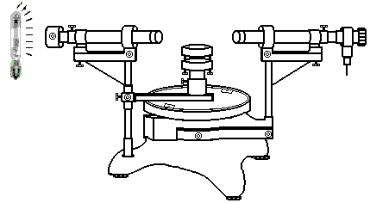
1) 目视粗调
⑤
调节望远镜俯仰调节螺钉
平行光管俯仰调节螺钉
②
平行光管水平调节螺钉
望远镜支架
松开
游标盘锁紧螺钉
望远镜水平调节螺钉
③
调节
载物盘水平调节螺钉
锁紧
载物台升降锁紧螺钉
①
移动底座
④
松开望远镜锁紧螺钉

Slide 7
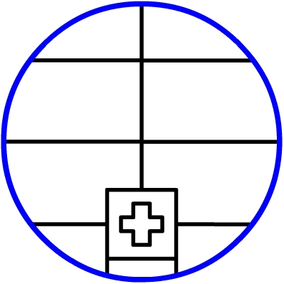
载物盘水平、望远镜俯仰调节的特例
平面镜两侧面的反射像同时位于
d
d
时，只需调节载物盘的水平调节螺钉
或
平面镜两侧面的反射像分别位于
d
d
时，只需调节望远镜的俯仰调节螺钉
和

Slide 8
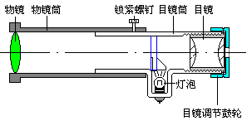
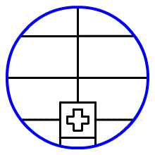

2) 用自准直法将望远镜调焦到无穷远
⑵
⑶
⑴
反射像
叉丝像
透光窗
伸缩目镜筒
分划板视场
旋转目镜调节鼓轮

Slide 9
观察不到反射像的原因
目镜中观察到的叉丝和透光窗中黑色十字的像模糊。（转动目镜调节鼓轮）
望远镜没有聚焦于无穷远。（松开目镜筒锁紧螺钉，前后移动目镜筒 ）
平面反射镜的镜面与望远镜的光轴不垂直。
俯视
侧视
转动载物台或望远镜
调节望远镜俯仰或载物盘水平调节螺钉

Slide 10
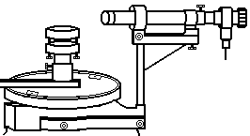
3) 调节望远镜光轴与中心转轴垂直
①放置平面镜
②拨动
游标盘
③调节载物盘水平调节螺钉或望远镜俯仰调节螺钉

Slide 11
载物盘水平、望远镜俯仰的各半调节
d
调节载物盘水平调节螺钉
d/2
调节望远镜俯仰调节螺钉

Slide 12
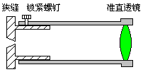

4) 调节平行光管
平行光管由狭缝和准直透镜组成。

Slide 13
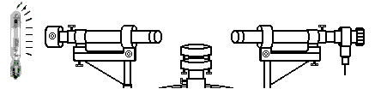
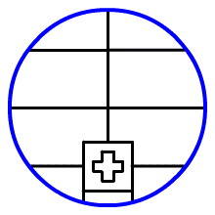
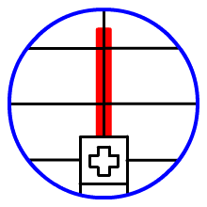
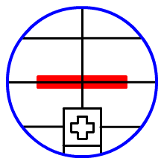
狭缝 锁紧螺钉
俯仰调节螺钉
①
②
③
松开狭缝锁紧螺钉
前后移动狭缝
转动狭缝
调节平行光管俯仰调节螺钉
转动狭缝
锁住狭缝锁紧螺钉

Slide 14
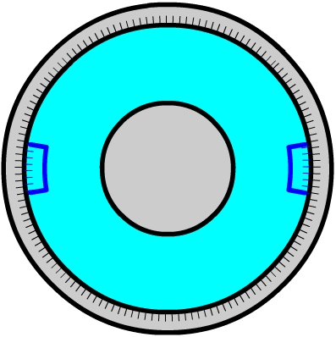
3.分光计的测量原理
平行光管
平行光管
α₁
α₂
β₁
β₂
望远镜
δ
望远镜
δ ＝(⏐α₂-α₁⏐+⏐β₂-β₁⏐)/2

Slide 15
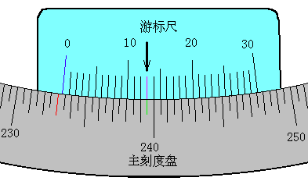
读数方法
游标窗口
游标盘
主刻度盘
233º
13΄

Slide 16
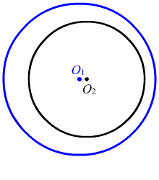
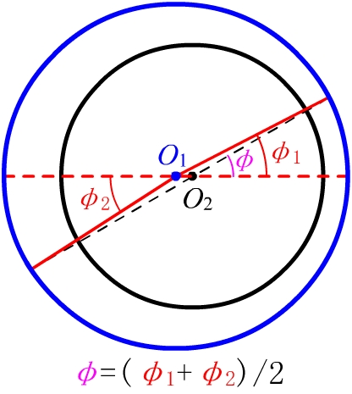
偏心差
主刻度盘
游标盘

Slide 17
实验内容及操作
棱镜的顶角（自准法、反射法）
三棱镜折射率

Slide 18
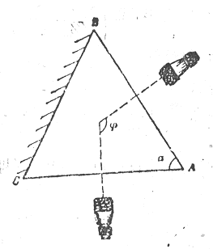
    1.测量三棱镜的顶角
1）自准法
右图是自准法测量三棱镜顶角的示意图

Slide 19



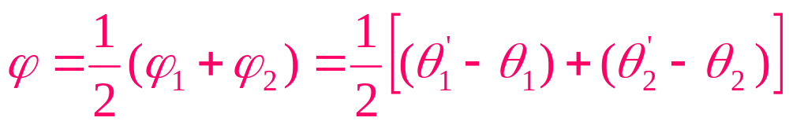
利用望远镜自身产生平行光，固定望远镜，转动小平台，先使棱镜AB面反射的十字像落在分划板上“≠”准线上部的交点上(即望远镜光轴与三棱镜AB面垂直)，记下刻度盘对称游标的方位角读数θ₁、θ₂。然后再转动小平台使AC面反射的十字像与“≠”准线的上交点重合（即望远镜光轴与AC面垂直），记下读数θ₁ˊ、 θ₂ ˊ （注意θ₁与θ₁ˊ为同一游标读得的望远镜方位角，而 θ₂与θ₂ ˊ则为另一游标上读得的方位角），两次读数相减即得顶角 的补角 。∠ =180°- ，
可以证明：

Slide 20
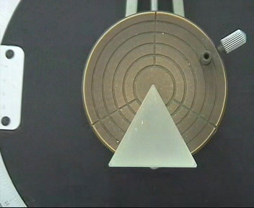








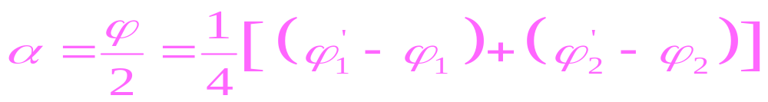
2.反射法测量三棱镜的顶角
2）反射法
右图是反射法测量三棱镜顶角的示意图。将三棱镜放在截物台上，使平行光管射出的光束投射到棱镜的两个折射面上，从棱镜左面反射的光可将望远镜转至 处观察，使用望远镜微调螺丝使“≠”准线的中心垂直线对准反射狭缝像，从两个游标上读出方位角读数 和 ，再将望远镜转至 处观测从棱镜右面反射的狭缝像，又可分别读得方位角 和 。由图可以证明三棱镜的顶角 ：
Ⅰ
Ⅱ
Ⅰ
Ⅱ

Slide 21
2、几种三棱镜折射率测量方法

Slide 22
目录：
1.引言
2.实验所需仪器及分光计的使用方法
3.测量原理
4.测量及数据分析
5.结论

Slide 23
1.引言
折射率是三棱镜重要的光学常数，测量三棱镜折射率的方法很多。本文主要介绍四种可用的测量方法，并对它们的测量结果进行对比分析。

Slide 24
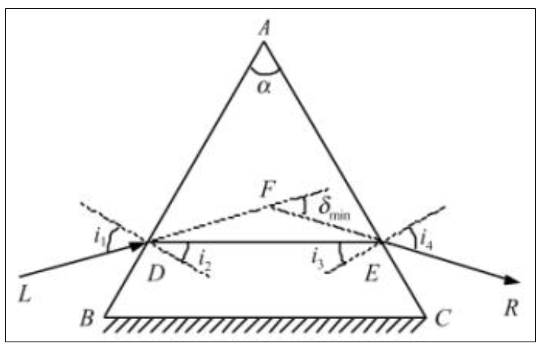
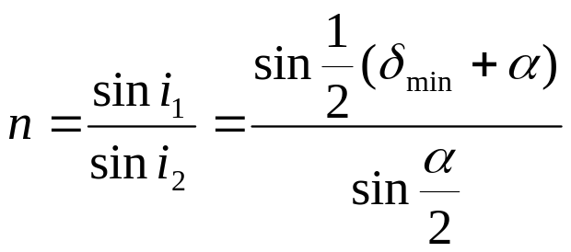
3.2测量方法一：最小偏向角法
入射光线与出射光线之间的夹角叫做偏向角，用δ表示。 条件： i₁= i₄，i₂= i₃。
折射率：
图3-2-1 最小偏向角法光路图

Slide 25
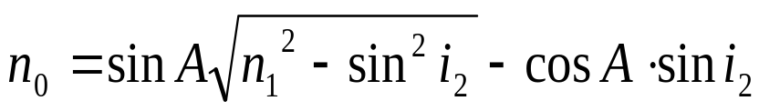
3.3测量方法二：掠入法
如图3-3-1所示，两次折射的的折射角分别为∠1，∠2，由折射角与折射率的关系可以得到：三棱镜的折射率：
A
B
C
I’
I
图3-3-1 掠入法测量光路图

Slide 26
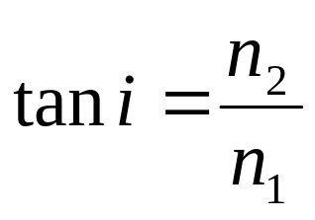
3.4测量方法三：布儒斯特角法
反射光的偏振化程度与入射角有关，当入射角为一特定值，反射光将变为完全偏振光，此时有：
其中：i称为起偏角或者布儒斯特角，上式称为布儒斯特定律 。
S
p₂
A
M
B
图3-4-2 布儒斯特角法测量光路图

Slide 27
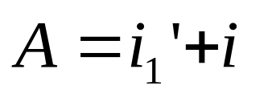
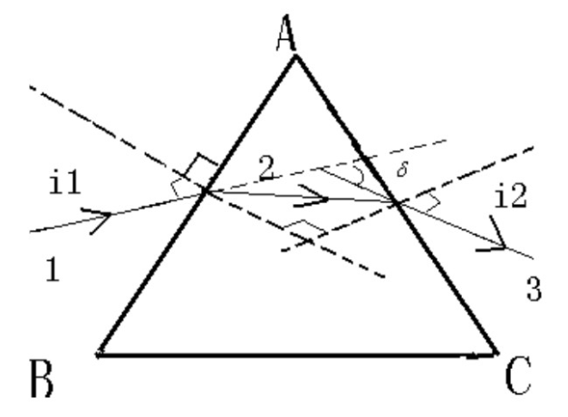
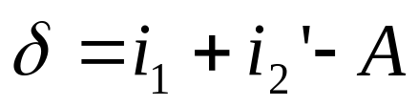
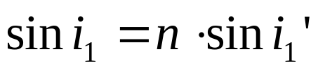
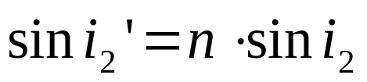
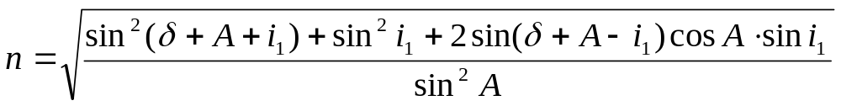
3.5测量方法四：任意偏向角法
由几何关系和折射关系有：
图3-5-1 任意偏向角法测量光路图
则三棱镜的折射率：

Slide 28
4.测量及数据分析
4.1三棱镜的顶角的测量
α=60°
4.2最小偏向角测量法数据处理
δ_{min}＝51.00°，n=1.648
4.3掠入测量法数据处理
n=1.656
4.4布儒斯特角测量法数据处理
n=1.593
4.5任意偏向角测量法数据处理
n=1.648

Slide 29
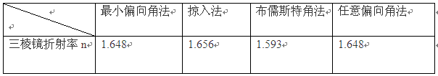
4.6 四种测量方法的结果对比分析
四种方法的测量结果列表如下：
测量结果显示，用最小偏向角测量法和任意偏向角测量法测出的三棱镜的折射率的值是最为接近的。而用掠入法测得的折射率的值，跟这两种方法测得的值也是较为相近的；相对来说，用布儒斯特角法测得的三棱镜折射率的值跟另外三种方法测量的值相差较大。

Slide 30
衍射光栅
实验简介
实验目的
实验仪器
实验原理
实验内容
数据处理
注意事项

Slide 31
实验目的
实验简介
光栅是由大量相互平行、等宽等间距的狭缝（或刻痕）组成，我们所用光栅是对母光栅进行全息照相所得的干板。它是利用多缝衍射原理使光波发生色散的光学元件，具有较大的色散率和较高的分辨本领在各种光谱仪器中广泛应用。
进一步掌握分光计的调节与使用方法
观察光栅的衍射光谱
测定日光灯蓝紫色谱线的波长

Slide 32
实验仪器
分光计 、双面反射镜、透射光栅、日光灯、照明小灯

Slide 33



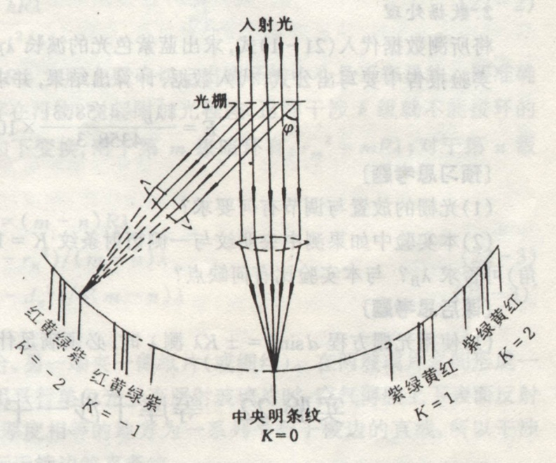


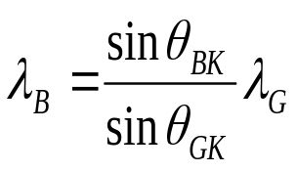

实验原理
当平行单色光垂直入射光栅其衍射的明条纹满足光栅方程 （K=0,1,2…）
当用复色白光垂直入射光栅时，各波长的零级谱线处在同一位置而叠加形成中央明条纹，零级以外的各级谱线，由于 不同，依次排开形成光栅光谱（如下图）。
对于绿 光
对于蓝紫光
所以
式中

Slide 34
实验内容
1.分光计调整 同实验21。
2.调整光栅
调节光栅平面垂直于平行光管 将光栅的非刻痕 面朝向望远镜放于载物台上（放法同双面镜），调节a或b（此时不可调水平调节螺丝！）使绿“十”反射像与上方叉丝重合。转动望远镜、游标盘,使绿“十”反射像、中央明条纹、叉丝三者重合，拧紧游标盘止动螺丝。
调节光栅刻痕与平行光管狭缝平行
叉丝
绿“十”反射像
调节螺丝c,至望远镜转动过程中,各级谱线的高度相同,再复查是否满足
中央明条纹
图2要求。
图2

Slide 35
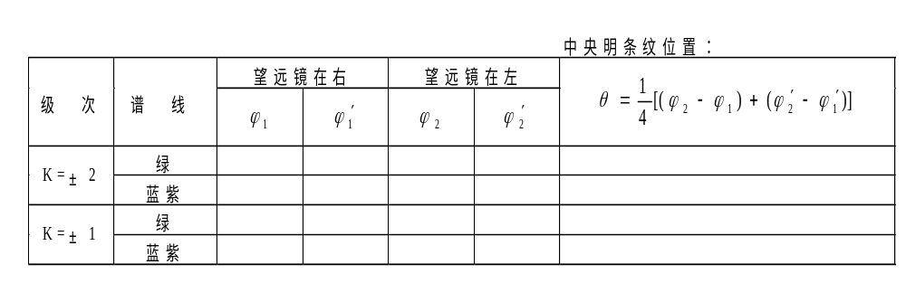

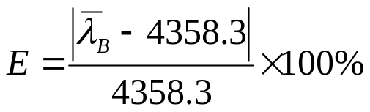
实验内容
3.测量衍射角
观察衍射光谱，分清各级谱线，依次测量记下数据。
数据处理
按要求将测量数据填入表中，计算出 ，并求出百分误差。
要求写出公式、代入数据、写出结果。

Slide 36

注意事项
1.测量中光栅位置不可移动！否则要重新调节光栅。
测量中要记下中央明条纹的位置，以便检查。1
2.望远镜、平行光关管的镜头及光栅等光学零件不能用手摸，有尘土时应用镜头纸擦，且应轻拿轻放
3.若度盘0刻线过游标0刻线，
制作：黄 勇 武汉理工大学物理实验中心

